Slide 1
CSS Grid
创建二维布局

Slide 2
设置网格容器
display: grid;
display: inline-grid;
网格容器中的所有子元素就会自动变成网格项目（grid item）

Slide 3
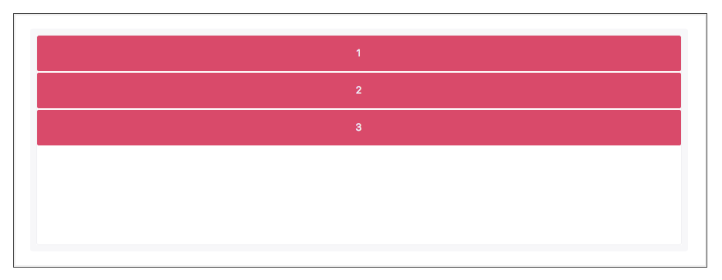
网格项目默认放在行中，并且跨网格容器的全宽

Slide 4
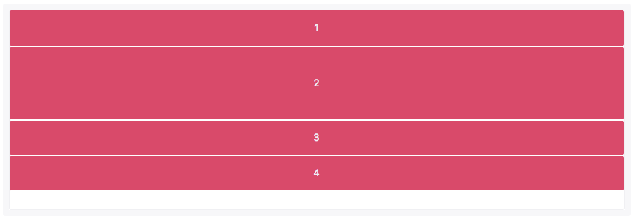
设置网格的行列
对网格容器设置属性grid-template-rows来设置行数以及行的宽度
例：grid-template-rows: 50px 100px;

Slide 5

grid-template-rows的更多属性值
px, em, auto, %
fr
fr单位可以帮助我们创建一个弹列的网格轨道，按比例均分剩余空间
例：grid-template-rows: 1fr 1fr 2fr;

Slide 6
minmax( minxsize, maxsize)
例：minmax(100px, auto);
repeat(重复次数,尺寸)
例：repeat( 5, 100px);
以上的属性值可混合使用
例：grid-template-rows: 100px auto repeat(3,50px);

Slide 7
对容器设置属性grid-template-columns来设置列数与列的宽度
grid-template-columns的更多属性值：
px, em, auto, %, fr, minmax( , ), repeat( , )

Slide 8
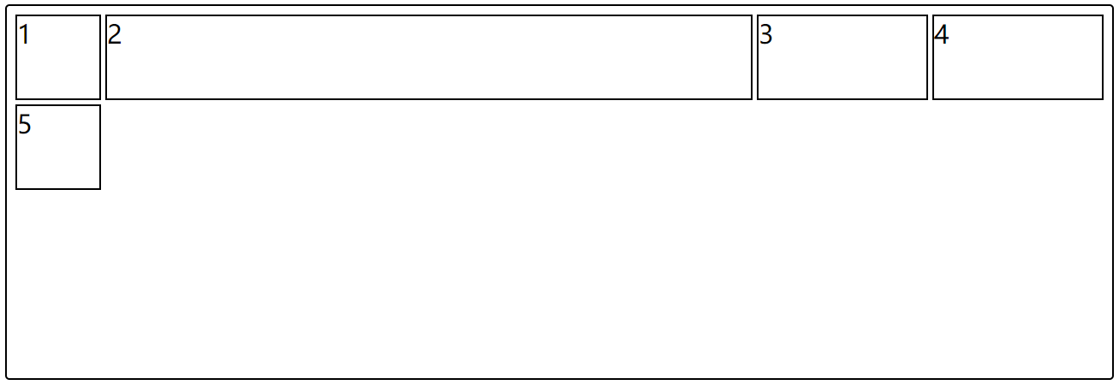
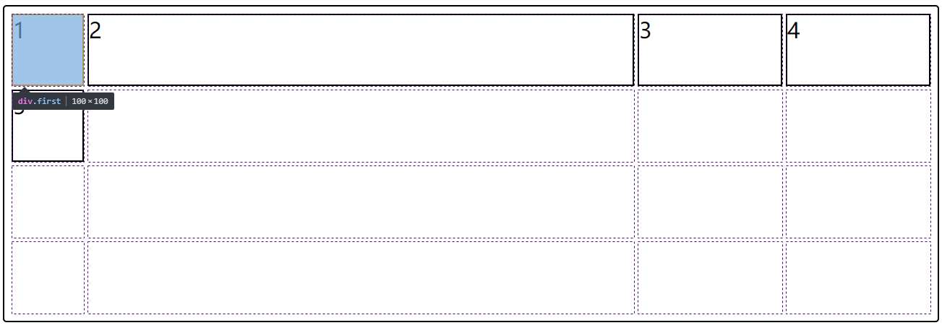
例：设共有5个网格项目
grid-template-rows: repeat(4,100px);
grid-template-columns: 100px auto repeat(2,200px);

Slide 9
设置行与行，列与列的间距
对网格容器设置以下三个属性
grid-row-gap 设置行间距
grid-column-gap 设置列间距
gird-gap 上两者的缩写，列间距写
在前，行间距写在后
注：该属性只能控制行列间距，不能控制行列与容器之间的间距

Slide 10
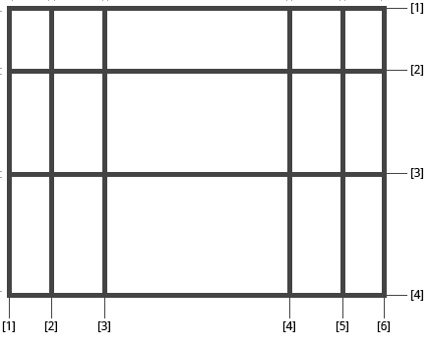
控制表格项目的位置
网格线

Slide 11
对网格项目设置以下属性来控制其位置
grid-row: 2/3;
grid-column: 3/4;

Slide 12

跨行
grid-row: 2/span 2;
grid-column: 3/span 2;

Slide 13
如果就一个span n，则代表该项目起始位置不变，跨n行/列
例：对项目1设置”grid-column: span 3;”
1
1

Slide 14
简写
grid-area: 1/2/3/4;
行起始/列起始/行结束/列结束（逆时针）

Slide 15
控制项目相对于容器的位置
对网格容器设置以下属性来控制控制项目相对于容器的位置
justify-content 控制列相对于容器的位置
align-content 控制行相对于容器的位置

Slide 16
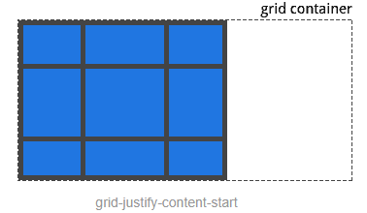
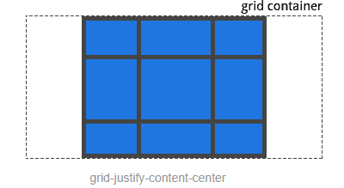
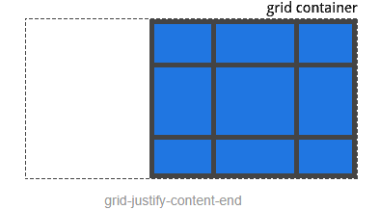
属性值(以justify-content为例)
start: 左对齐。
center: 居中对齐。
end: 右对齐。

Slide 17
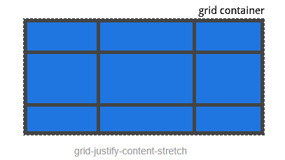
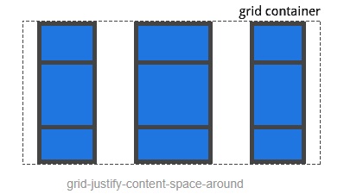
Stretch(默认值):填满网格容器。
space-around: 网格项两边间距相等，网格项之间间隔是单侧的2倍。

Slide 18
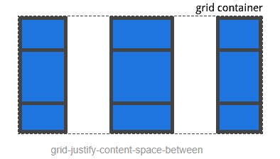
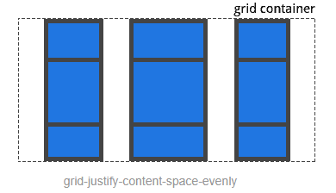
space-between: 两边对齐，网格项之间间隔相等。
space-evenly: 网格项间隔相等。

Slide 19
控制项目相对于网格的位置
对网格容器设置以下属性来控制控制项目相对于网格的位置
justify-items 控制列项目相对于网格的位置
align-items 控制行项目相对于网格的位置

Slide 20
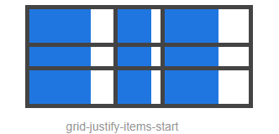
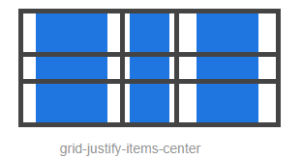
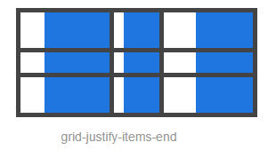
属性值（以justify-items为例）
start: 左对齐。
center: 居中对齐。
end: 右对齐。

Slide 21
控制单个项目相对于网格的位置
对网格项目设置以下属性来控制控制项目相对于网格的位置
justify-self 控制列相对于容器的位置
align-self 控制行相对于容器的位置
注：该属性会覆盖设置在容器上的justify-items和align-items值

Slide 22
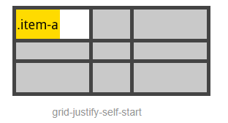
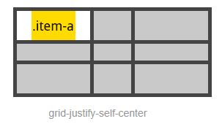
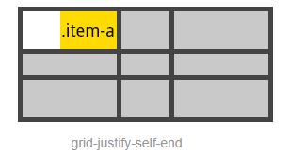
属性值（以justify-self为例）
start: 网格区域左对齐。
center: 网格区域居中。
end: 网格区域右对齐。

Slide 23
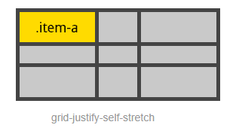
stretch: 网格区域填满。

Slide 24
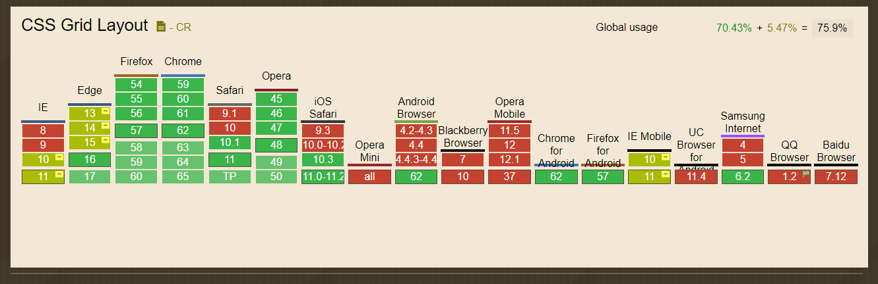

Slide 25
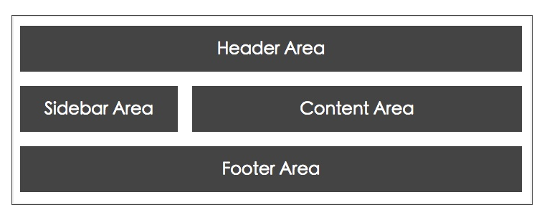
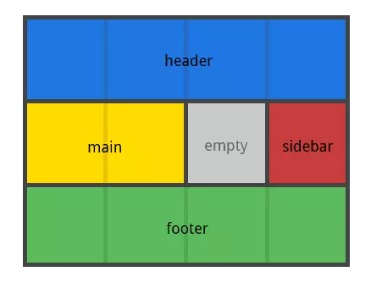

Slide 26
总结
设置在网格容器上的属性
display: grid/inline-grid; 设置网格容器
grid-template-rows/columns 设置行、列
grid-row/column-gap 设置行列间距
grid-gap 设置行列间距

Slide 27
jusitfy/align-content
设置项目相对于容器的位置
jusitfy/align-items
设置项目相对于网格的位置

Slide 28
设置在网格项目上的属性
grid-row/column 设置项目所在区域
grid-area 设置项目所在区域（逆时针）
jusitify/align-self
设置单个项目相对于网格的位置

Slide 29
谢谢

